Slide 1
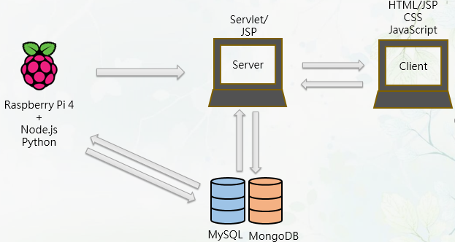
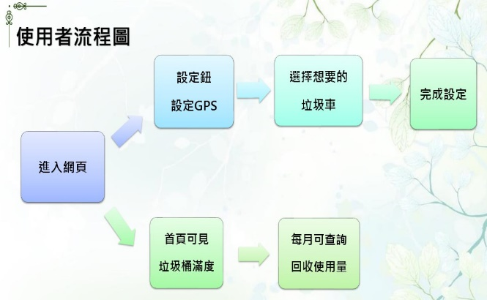
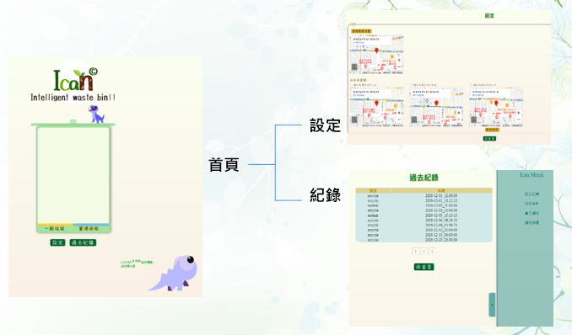
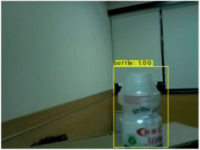
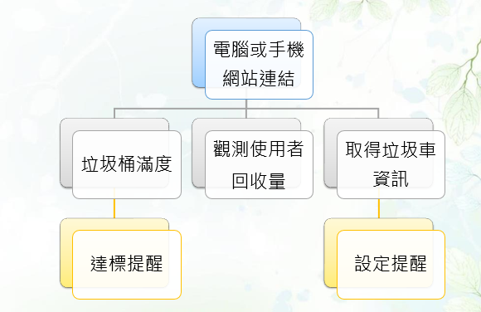
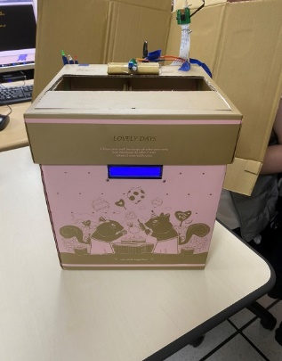
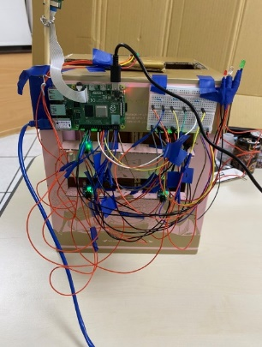
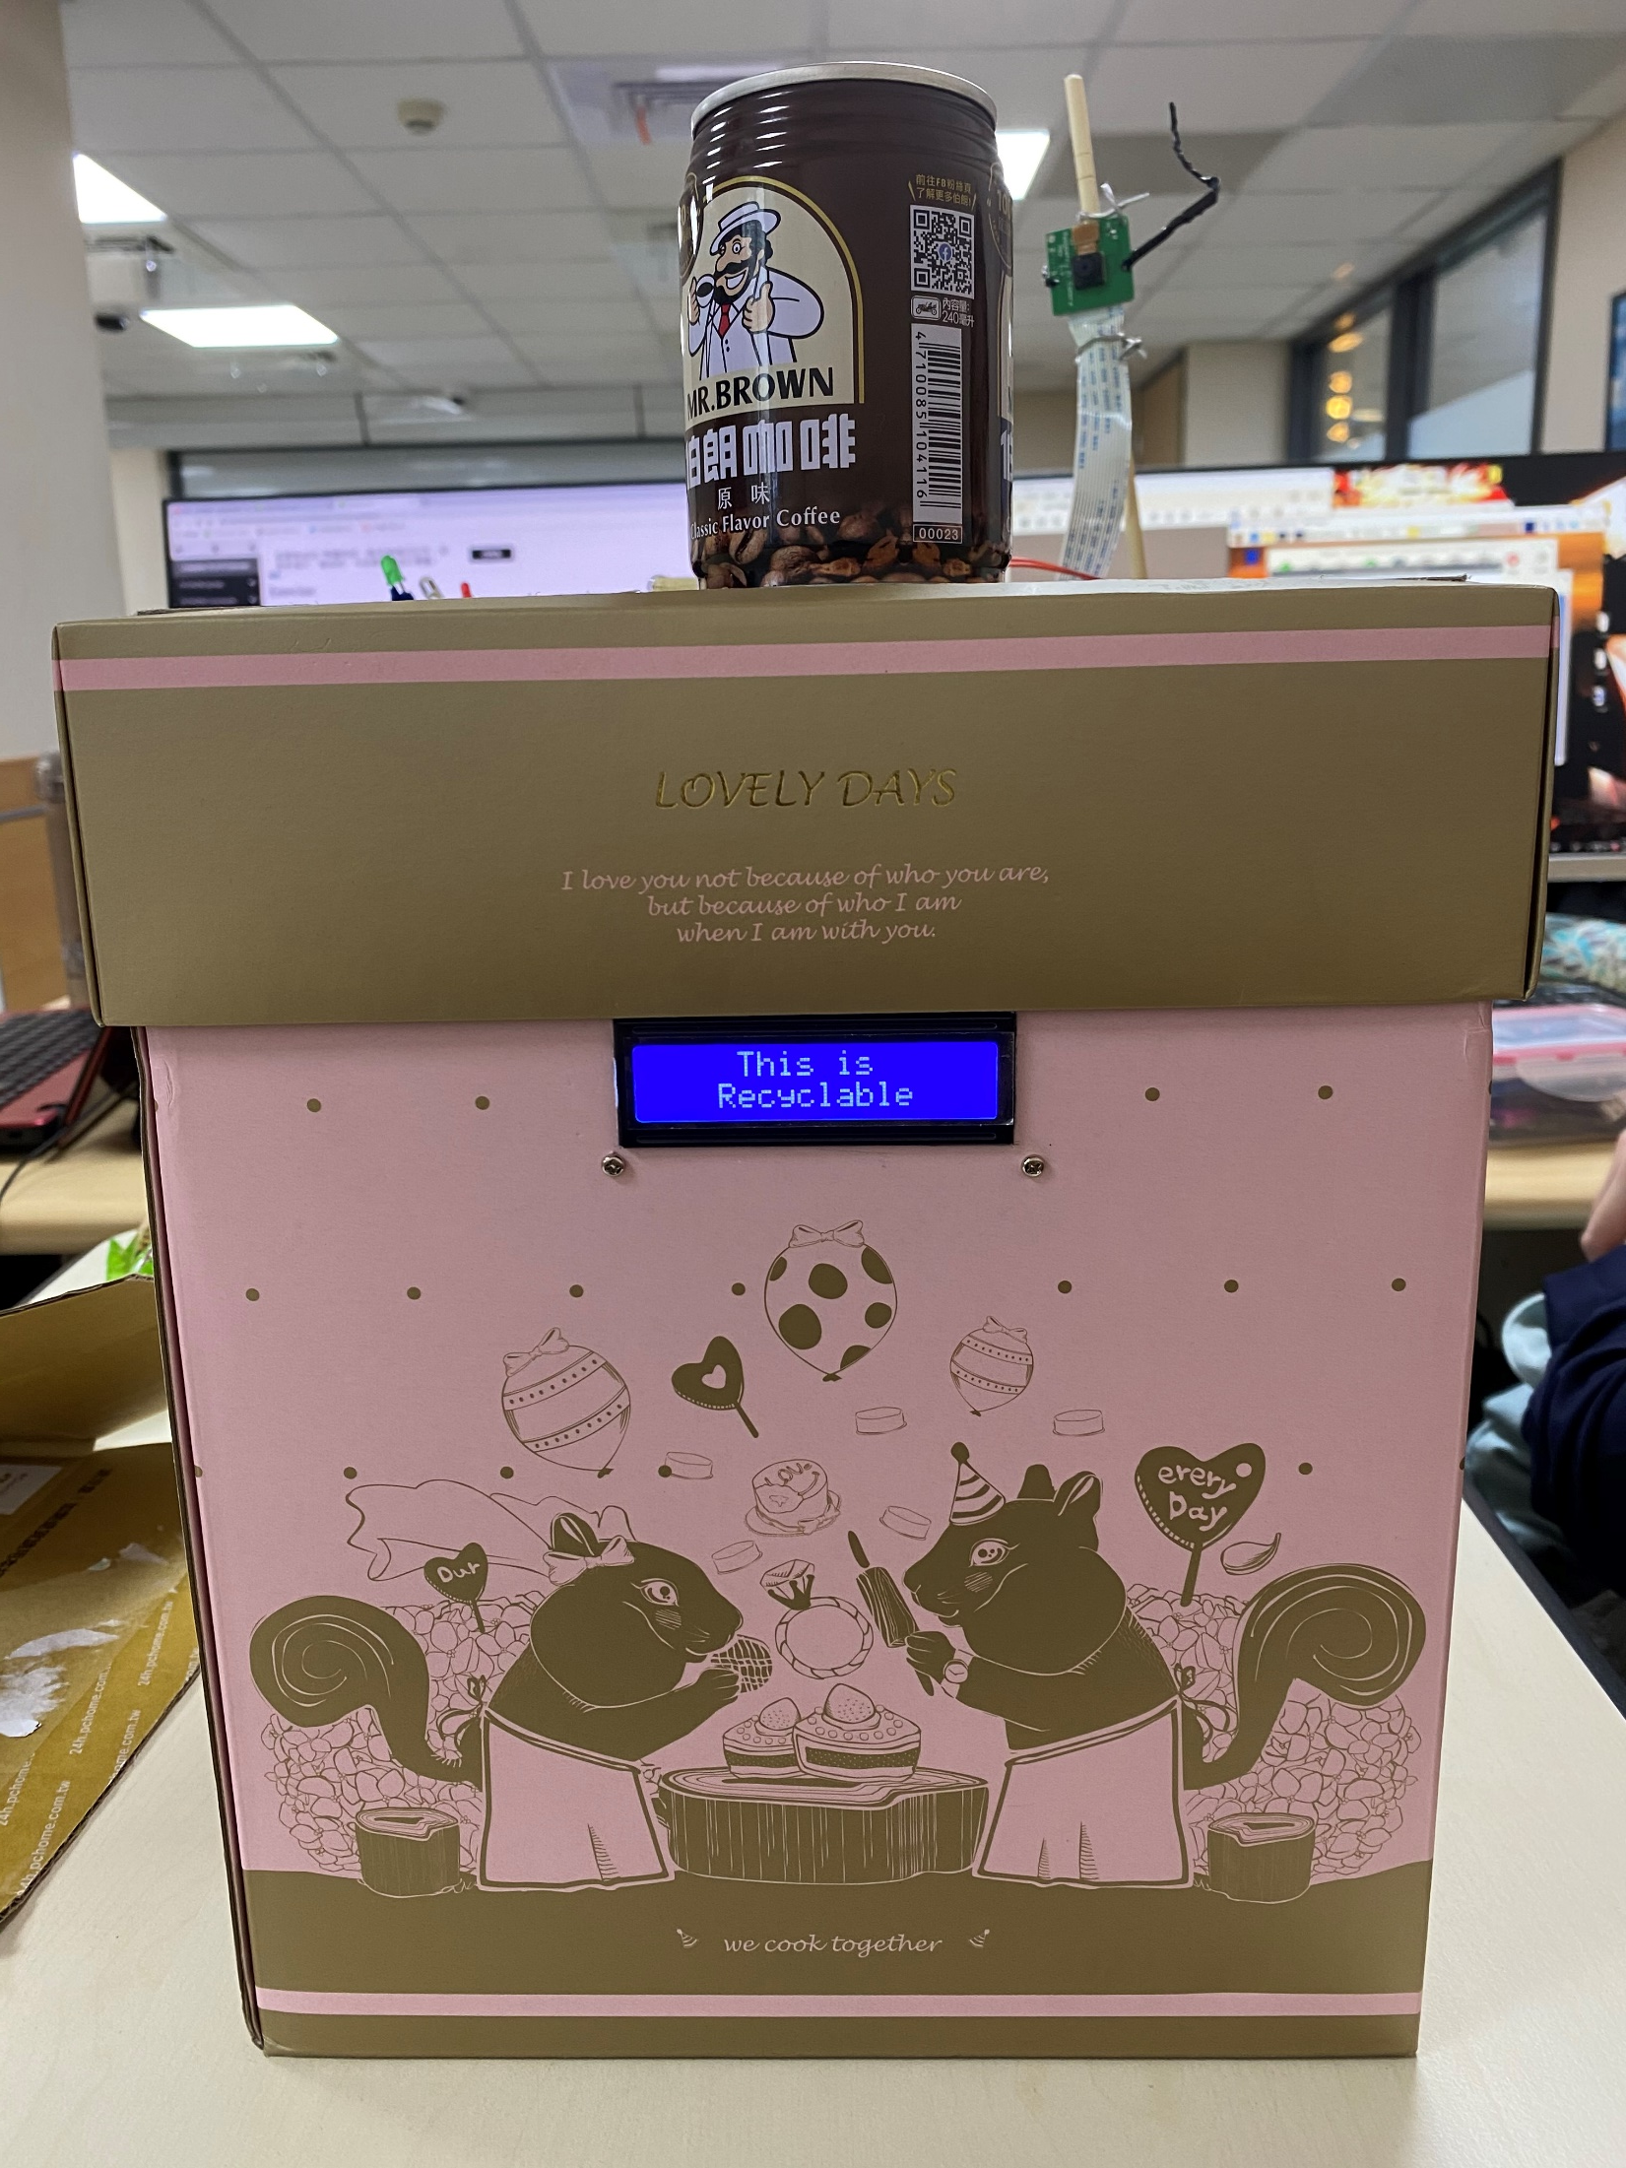
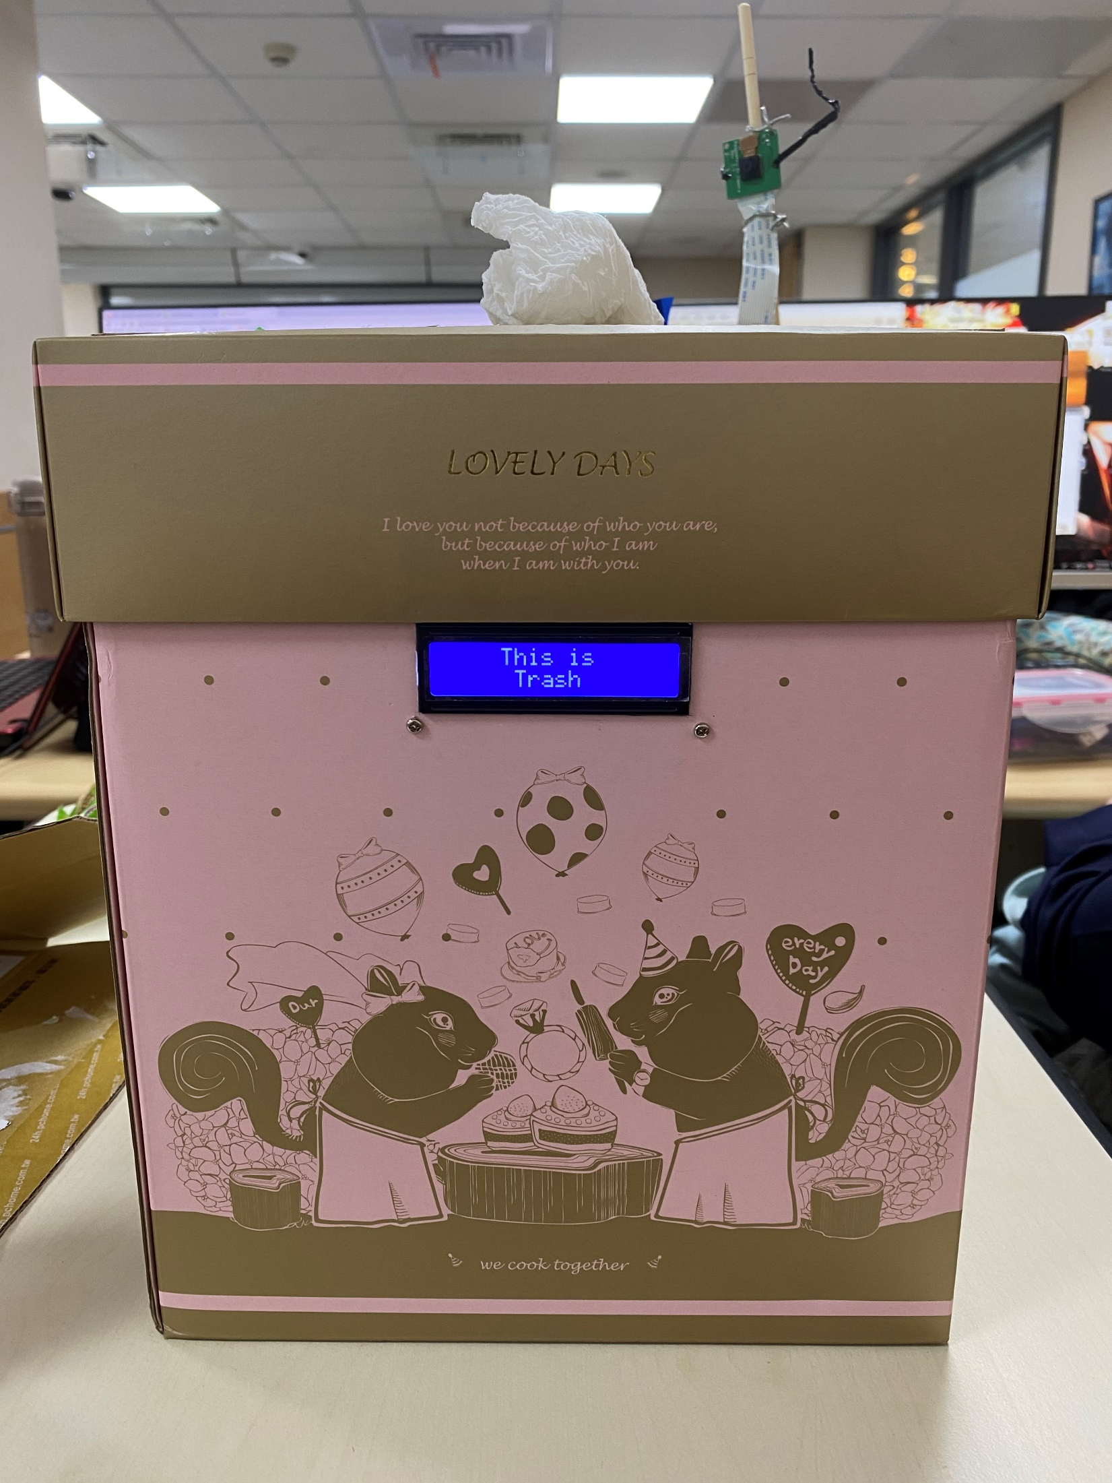
Ican智慧垃圾桶
研究動機
隨著時代的演進，人工智慧的應用已經逐漸改變我們生活的模式。從環境保護與居家生活作為發想，以日常生活都會使用到的垃圾桶作為主題，研發『智能垃圾桶』。創造出一個「輕鬆分類的垃圾桶」是本團隊的核心理念，為提升生活便利，透過AI技術，將垃圾與資源回收的工作交給垃圾桶處理。
研究方法
Raspi DataBase Sever and Client
研究流程
Web介面
主要功能
Yolo影像辨識
研究結果
成品
當使用者將垃圾放置在上方時，垃圾桶會將此鋁罐判斷為Recycle
當使用者將垃圾放置在上方時，垃圾桶會將衛生紙判斷為Trash
結論
本研究以AI及IOT的技術，建立一個智慧垃圾桶的系統，使使用者在垃圾分類上更加輕鬆，同時也希望在環保上有所貢獻。在未來應用方面，希望可以提升分類及追蹤垃圾車的準確度，並自動開關垃圾桶蓋，讓整個系統更加完善，使用上更加地便利。

